Slide 1
相模湾の海の森再生計画
三石 希

Slide 2
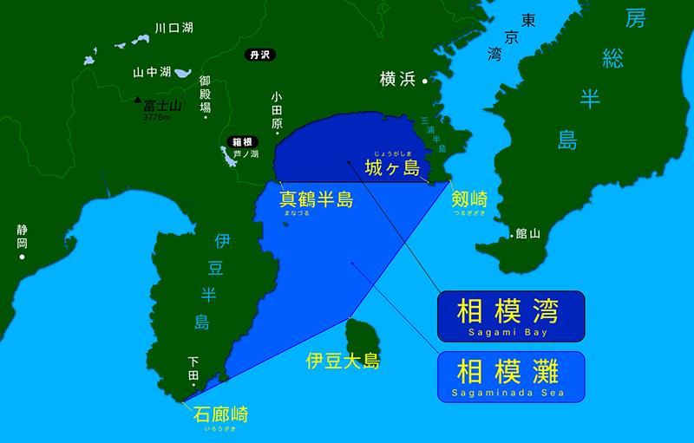
相模湾の海の森再生計画とは？
神奈川県・相模湾沿岸の海藻が減少している問題を受けて、海藻が豊かに育っている藻場（＝海の森）を再生・保全することで、海洋生態系の回復や水産資源の増加、CO₂の吸収による地球温暖化対策などを目指すプロジェクト

Slide 3
背景

Slide 4
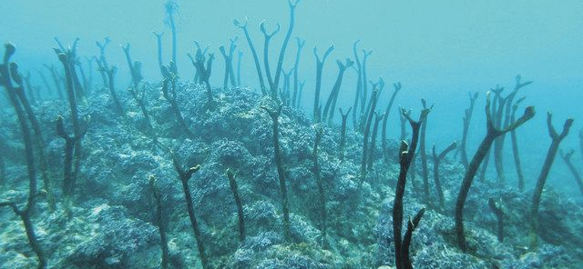
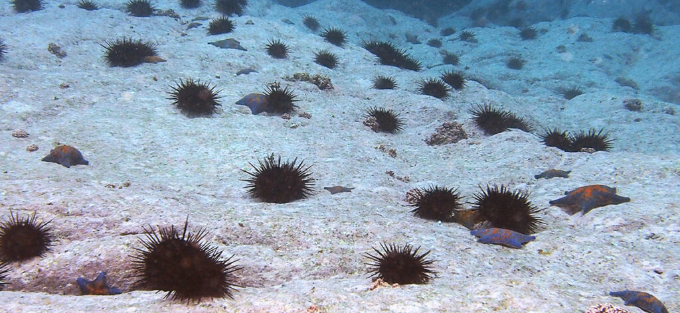
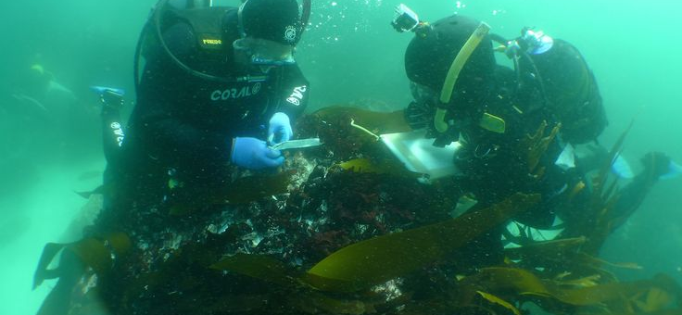
2006年相模湾の海の森再生計画発足
1980年代後半～1990年代初頭
1990年代後半
2000年代前半
相模湾周辺の漁師たちが
海の変化に気づく
ウニの個体数の増加が問題となる
研究・調査の開始
Notes:
1. 具体的には漁業資源として重要な役割を果たしている海藻の減少が目立ち始めました
2.ウニは海藻を食べるため、この増加が海藻減少の主な原因であることに気づき、海藻が多く群生する場所である「藻場」の再生が緊急の課題となりました。
3. 横浜国立大・東京海洋大などの大学と研究機関の連携による科学的分析が始まります。また同時に環境省・神奈川県による「磯焼け調査」なども実施され始めました
4.そして2006年、漁業関係者や専門家と連携し神奈川県が正式に「相模湾の海の森再生計画」を発足しました

Slide 5
具体的な取り組み

Slide 6
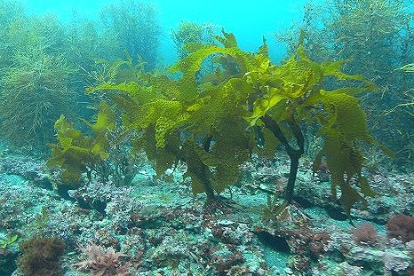
01
藻場の再生、海底耕うん
02
食害生物の駆除
03
市民・漁業者・研究者との連携
04
モニタリングとデータ収集
Notes:
01これは海藻の移植や種まきし育てることで稚魚や甲殻類の住処となり、それらを餌とする魚が集まってきます。また、硬くなった海底をかき混ぜて柔らかくすることで土に酸素を送りプランクトンなどの有機物が増えることで海底土壌の改善が望めます。
02これは藻場を食べ尽くしてしまうウニなどの個体数を調整していきました
03具体的にはビーチクリーンや学校と連携した環境教育の授業開催などが行われました
04これは市民がボランティアで水中写真や映像を定期的に撮影し、そのデータを研究機関と共有しながら磯焼けの進行度をチェックしていきました

Slide 7
2025年時点での具体的な効果

Slide 8
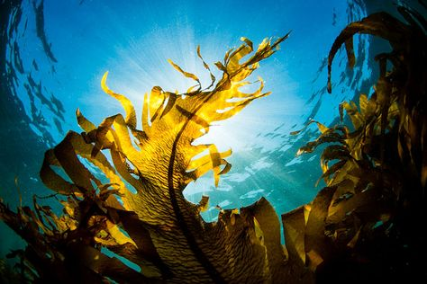
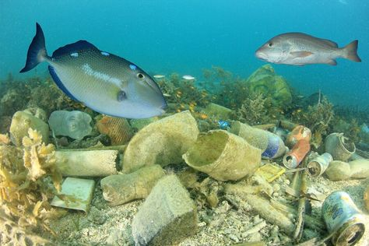
海の効果
藻場（海草）の再生効果
藤沢市・江の島沖では、藻場の面積が2020年比で1.5倍以上に増加
海洋生物の増加
再生された藻場では、海の健全性を表す魚の稚魚や二枚貝の増加が報告されている
Notes:
まず海の効果です。
藤沢市・江の島沖では、藻場の面積が2020年比で1.5倍以上に増加しました。
また、再生された藻場では、海の健全性を表す魚の稚魚や二枚貝の増加が報告されている
参考：キヌバリ、アミメハギ、マダコの稚魚、アサリ、マテガイなどの二枚貝類

Slide 9
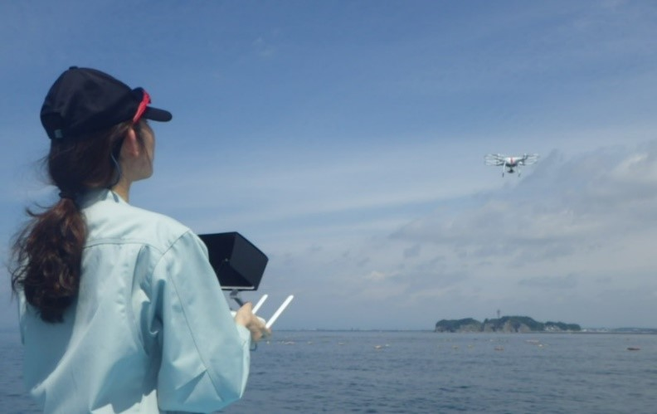
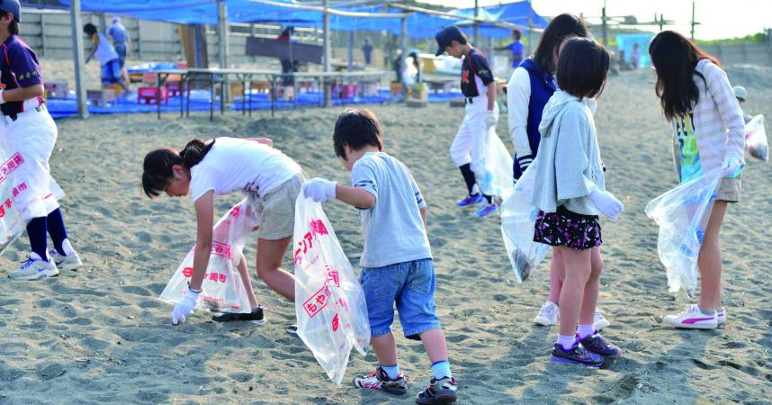
その他の効果
データに基づいた海域管理が可能に
ドローンや水中ドローン、海中センサーによる藻場モニタリングシステムが導入され、定量的な成果測定が進む
地域とのつながり・人材育成
地元の小学校・中学校の環境学習が定着
Notes:
次にその他の効果として、様々な手法でモニタリングシステムが導入され、成果測定が進んでいます。
また、地元の小中学校の環境学習が定着し、人材育成も進んでいます。

Slide 10
ただし、課題も・・・

Slide 11
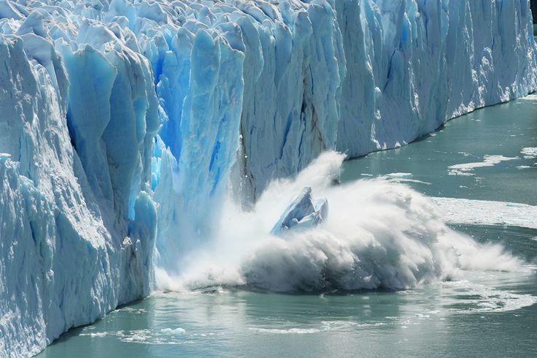
人手・資金が不足
データと政策の連携の弱さ
気候変動の影響が顕在化
Notes:
01.まずプロジェクトには継続的な管理やメンテナンスが必要ですが、それに要する人手や資金が不足しています
02.また、ドローンや水中センサーを使ったモニタリングは進んでいますが、得られたデータを政策や漁業管理にうまく生かされていません。
03.そして、相模湾に限ったことではりませんが、海水温は年々上昇傾向にあります。台風や高波による物理的な破壊も頻発していることもプロジェクトの効果にマイナスの影響を与えています
相模湾での「藻場再生」系プロジェクトでは、年間1,000万〜3,000万円前後が一般的と推定されます
人員数（年間）
プロジェクト全体のマネジメント：1〜2名（行政やNPOの担当者など）
技術者・調査スタッフ：3〜5名（海洋生物や水産、環境工学の専門家）
潜水作業チーム：5〜10名（海中のアマモ植栽や構造物設置など）
ボランティア・地域協力者：イベント時やシーズンごとに数十名
➡️ 合計：10〜20人前後（常時関わる人）＋季節ごとの協力者

Slide 12
まとめ

Slide 13
相模湾の海の森の再生は 全国モデルへと昇格しつつある
海洋生態系の回復
持続可能な未来
・東京湾、伊勢湾、瀬戸内海なでた地域への展開
・環境省の「ブルーカーボンモデル事業」に選出
地域社会の発展と教育的意義
漁業資源の回復と支援
観光資源としての活用
Notes:
・現在、相模湾の事例を参考に、東京湾、伊勢湾、瀬戸内海など地域への展開、モデル化されアマモ場再生活動が広がっています。
・またこの活動報告が環境省の「ブルーカーボンモデル事業」に選ばれ、全国の海岸地域にノウハウが共有されています。
・まだ社会的に大きなインパクトを与えるほどの効果は見えていませんが、多角的、長期的視点からみて意義深い活動であると考察いたしました

